Slide 1
JavaScript 重要基礎
彭哥讚 :
https://www.youtube.com/watch?v=xbJPFMCiLHM&list=PL-g0fdC5RMbqW54tWQPIVbhyl_Ky6a2VI&index=8

Slide 2
目錄
FlexBox (p. 4)
Responsive Web Design(RWD) (p. 8)
JavaScript 基本語法 (p. 13)
HTML DOM (p. 19)
AJAX 網路連線 (p. 29)
Arrow Function (p. 35)
解構賦值 (p. 38)
其餘運算符號 Rest Operator (p. 42)
模組基礎 Module (p. 46)
模組輸出/輸入(export/import) (p. 53)
Proxy 代理物件基礎 (p. 59)
JavaScript 物件的拷貝 (p. 68)

Slide 3
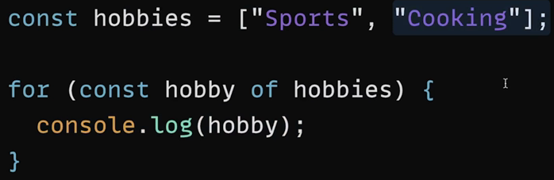
基礎提醒
只有 block 類型元件(會自動換行的那種)可以設定長、寬
<div> 可以
<span> 不行
<div> 基本上是切版的重要工具，很多設定都是在此標籤上做
容器: 父元素；項目: 子元素
子元素的長寬預設基本都是隨父元素變化
<script> 標籤通常寫在 <body> 的最下面
Javascript 的空值有 undefined(真.空)、null(有個東西是空)

Slide 4



FlexBox
元件的水平排列
(在父元素設置，子元素生效)
https://www.youtube.com/watch?v=xbJPFMCiLHM&list=PL-g0fdC5RMbqW54tWQPIVbhyl_Ky6a2VI&index=8

Slide 5
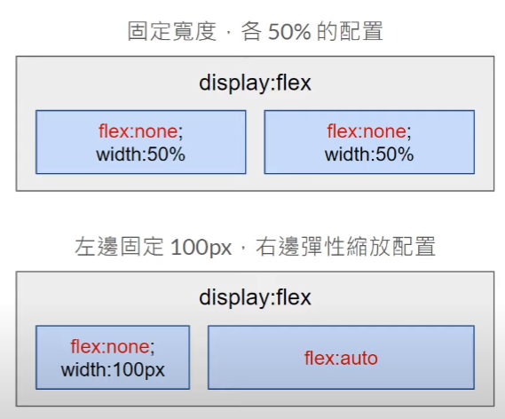
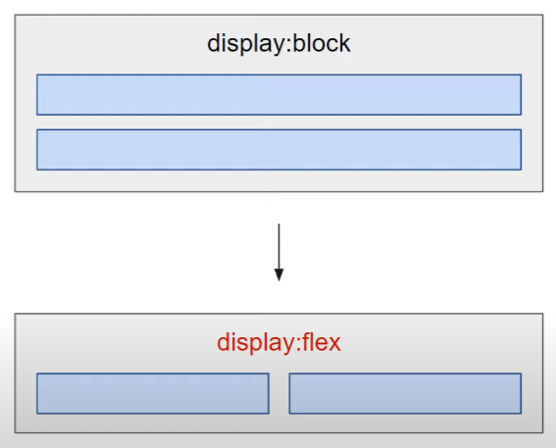

Slide 6
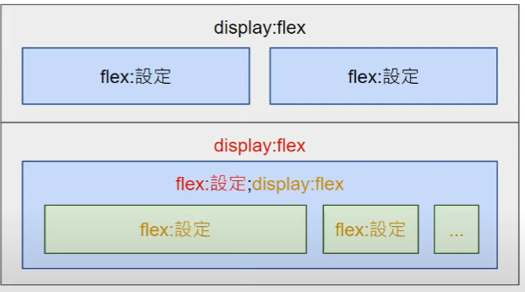
多層次結構
每個層次要獨立看待。
display: flex → 在父元素寫，設定子元素要水平排列
flex: 設定 → 在子元素寫，設定自己(子元素本人)要怎麼排

Slide 7
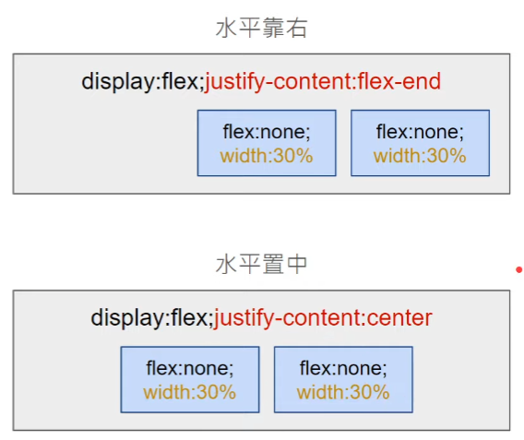
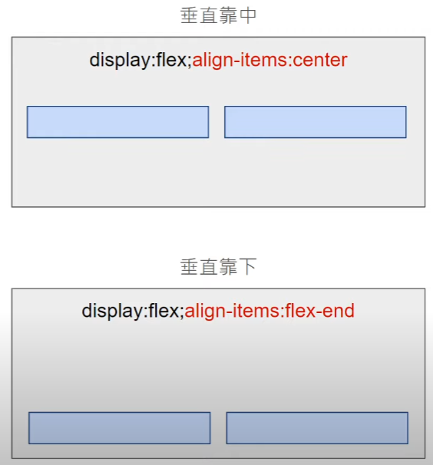
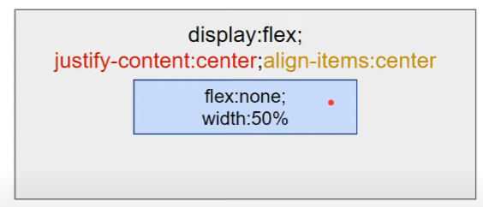
對齊方式
水平對齊 : justify-content
完美置中
垂直對齊 : align-items

Slide 8
Responsive Web Design RWD
在不同大小螢幕都可以正常顯示

Slide 9
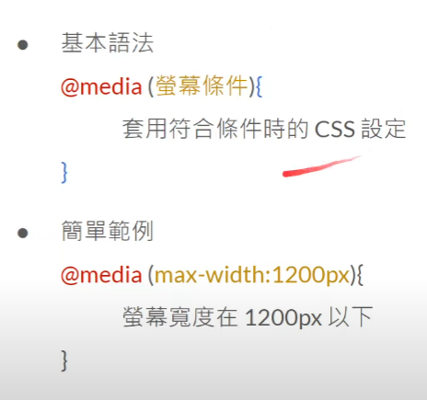
Media Query
滿足螢幕條件，就會套用下面設定
根據螢幕寬度，調整 CSS 設定

Slide 10
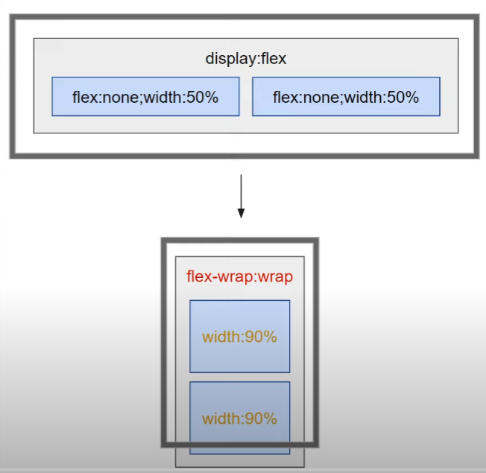
多個排/少量並排/單一排列
使用 flex-wrap + 寬度調整
Flex-wrap 才能使元素有機會往下掉
右圖兩個 90% 會超過螢幕寬度，所以就自動變直向排列

Slide 11
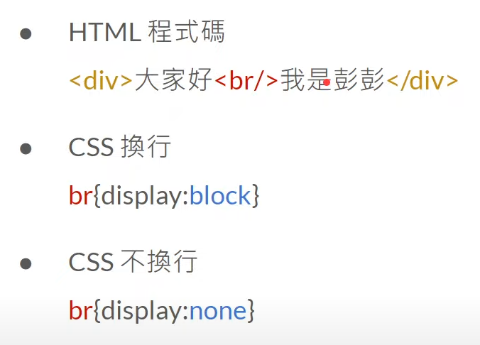
控制內容是否換行

Slide 12
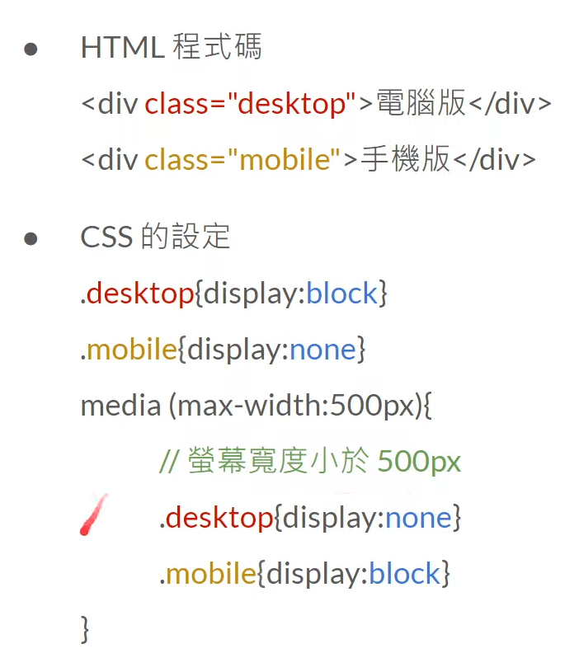
寫好兩份，視情況切換
利用顯示和隱藏決定意l顯示的版面

Slide 13
JavaScript 基本語法
惡補拉

Slide 14
基礎 (基本上跟c++很像)
變數
let name;
常數
const x=3;
加減乘除 餘數 布林反運算(!) 跟python差不多
+=、%= 、++、--那些也可用
等於: ==
and: &&、or: ||
要求使用者輸入: num=prompt(“請輸入一個數字”, “預設值”) // 「預設值」會出現在輸入框

Slide 15
函式
第一種寫法
function add(num1, num2){
result = num1+num2;
return result;
}
把函數當作變數
let add=function(num1, num2){
result = num1+num2;
return result;
}
兩種寫法呼叫的方式都一樣

Slide 16
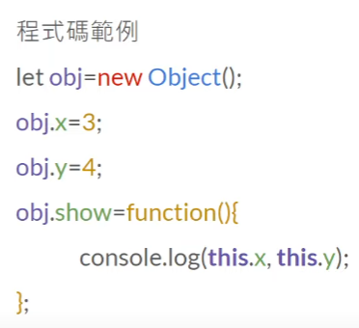
物件 Object – 用來封裝其他資料!
函式在裡面稱為方法
變數稱為屬性

Slide 17
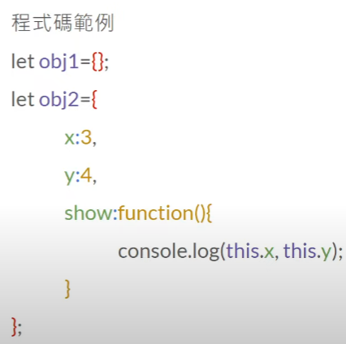
用 JSON 建立物件的簡單寫法
這樣寫更快~

Slide 18
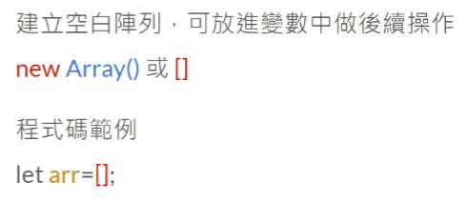
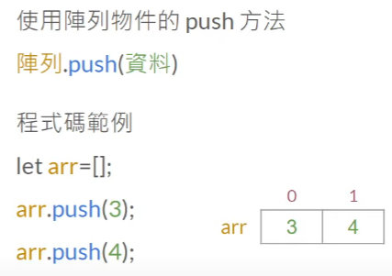
陣列
傾向使用這個

Slide 19
HTML DOM
根據 HTML 標籤，建立的物件結構
https://www.youtube.com/watch?v=8OejlO7N_vw&list=PL-g0fdC5RMbqW54tWQPIVbhyl_Ky6a2VI&index=22

Slide 20
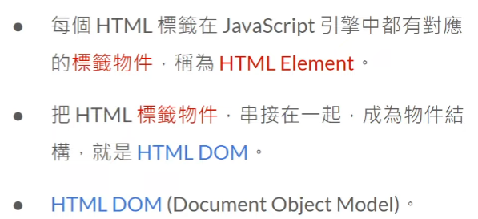
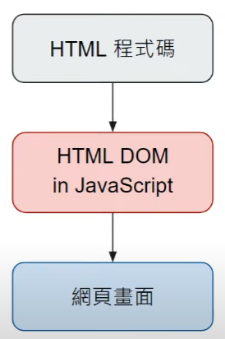
例如<div>標籤在javascript終究會有對應的 div HTML Element

Slide 21
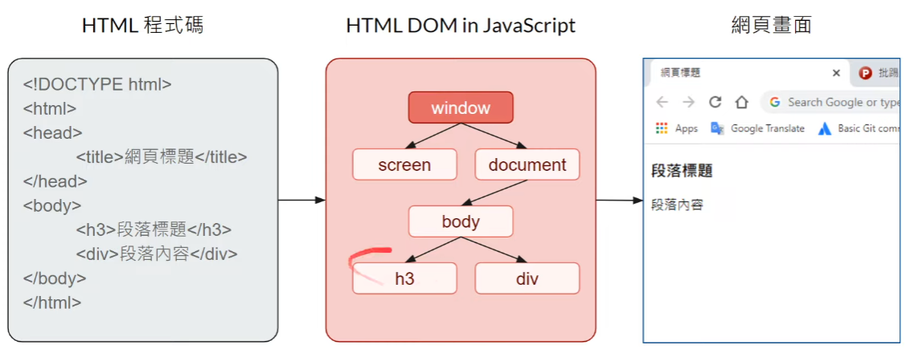

Slide 22
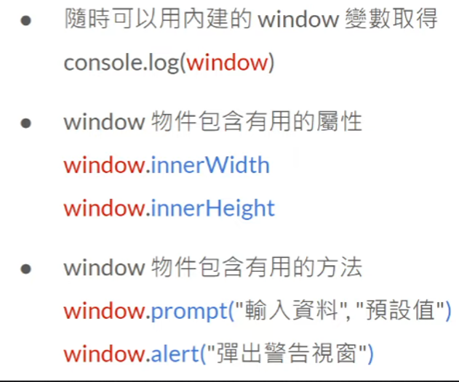
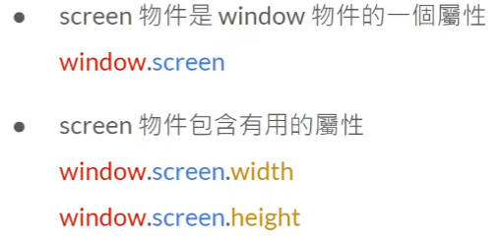
瀏覽器內建的 window 物件(1/2)
操作 window 物件
- 是HTML DOM的入口
操作 screen 物件
- 紀錄使用者螢幕資訊

Slide 23
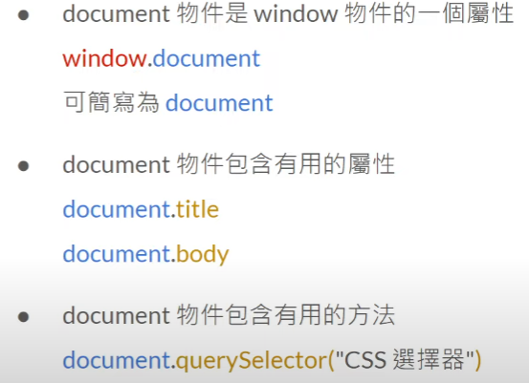
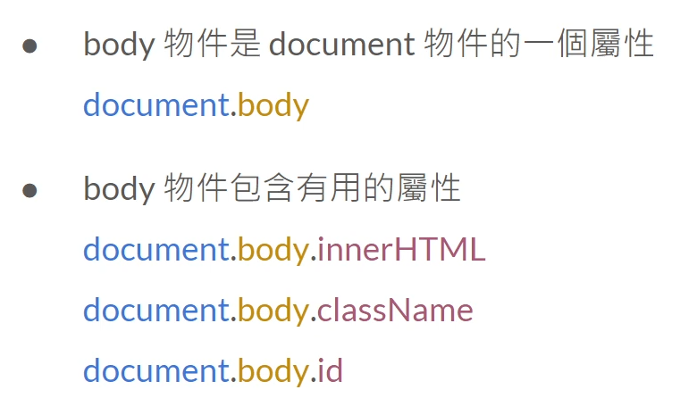
瀏覽器內建的 window 物件(2/2)
操作 document 物件
- 代表網頁主畫面
就是我們用的 <body>

Slide 24
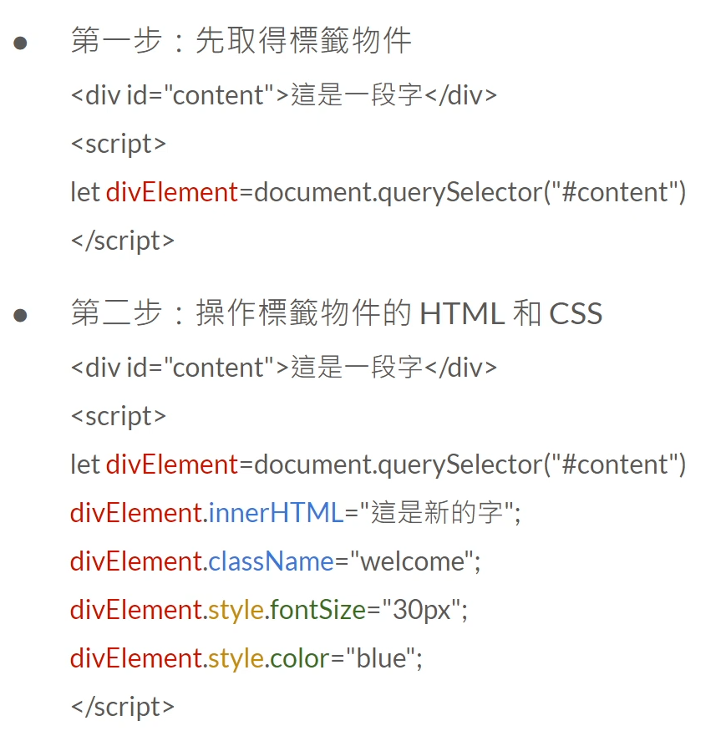
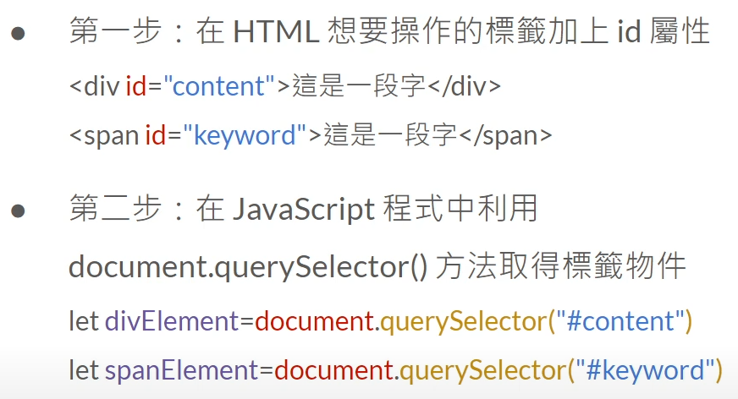
取得標籤物件
使用 id 屬性建立連結
document.querySelector()
藍色 : html屬性
黃色 : CSS 屬性

Slide 25
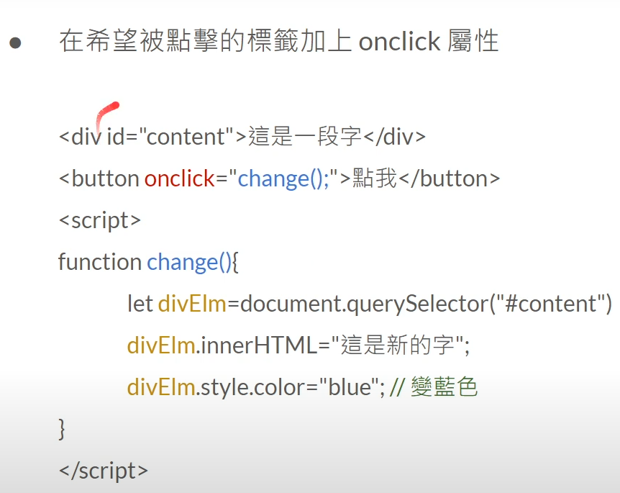
使用者點擊

Slide 26
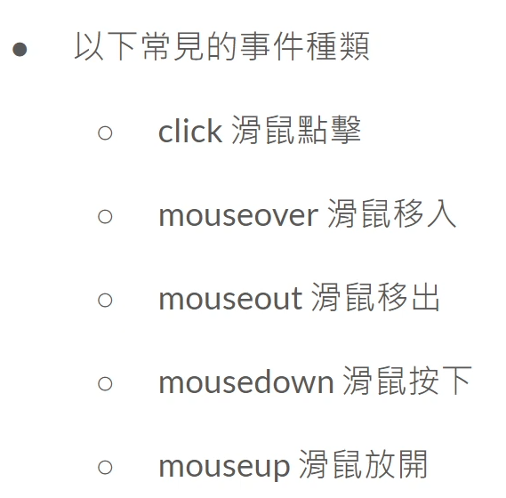
事件種類

Slide 27
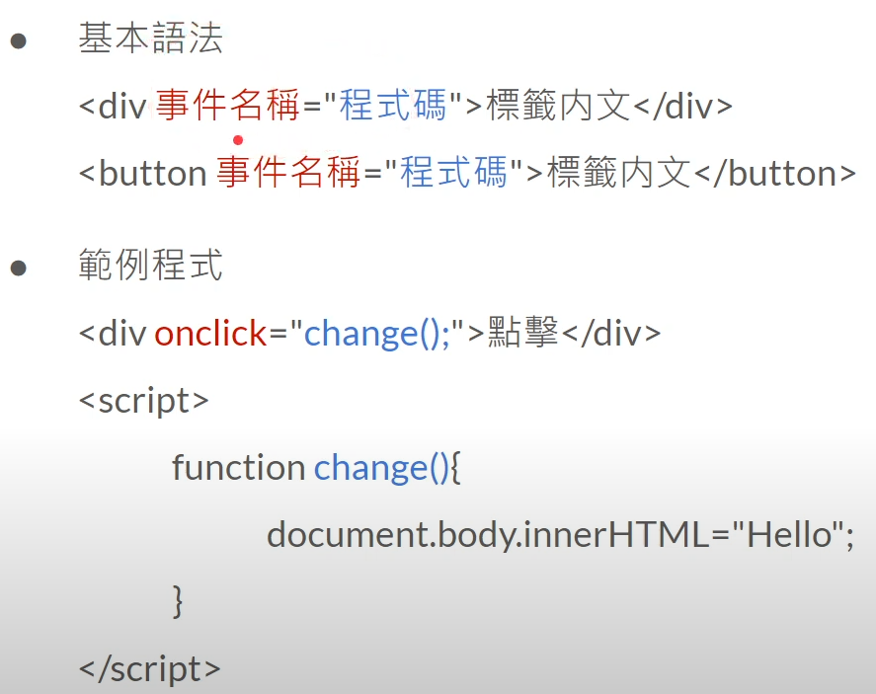
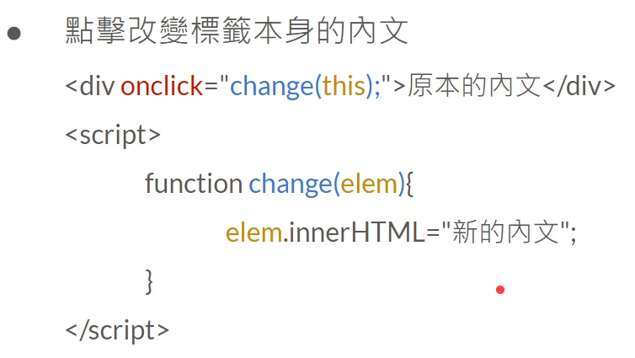
註冊事件處理函式
這裡的 this 表示 <div>
在某標籤上，將函式與事件作對應
this 代表觸發事件的標籤

Slide 28
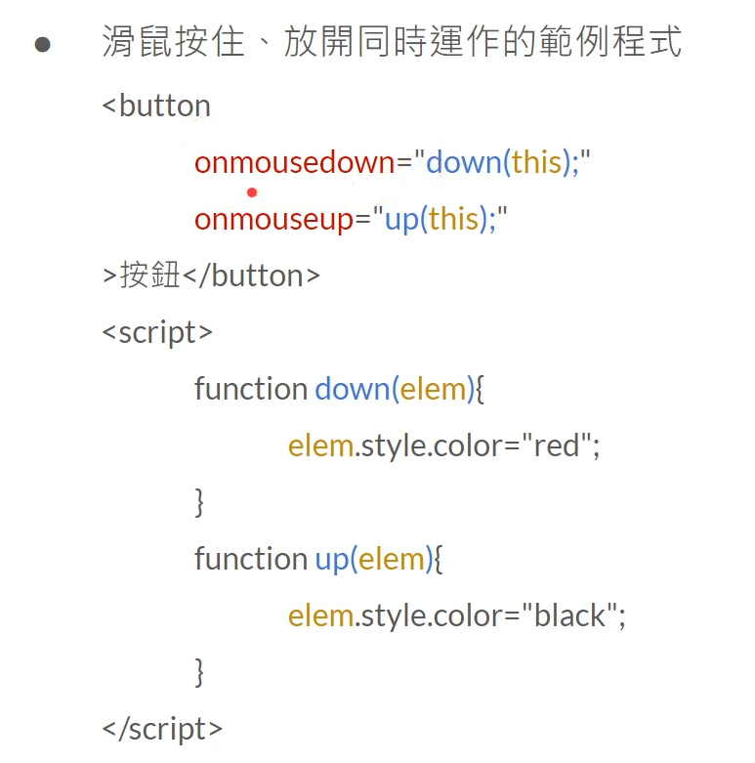
事件處理-多個事件搭配使用範例

Slide 29
AJAX 網路連線
https://www.youtube.com/watch?v=6X8sDGFGRss&list=PL-g0fdC5RMbqW54tWQPIVbhyl_Ky6a2VI&index=26

Slide 30

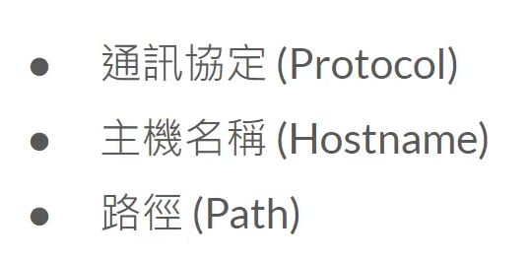
網址組成

Slide 31
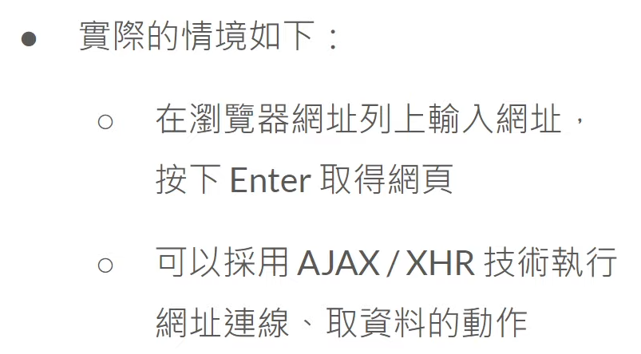
前後端互動基礎
用 javascript 網頁前端的 AJAX/XHR 技術作網址連線、取資料

Slide 32
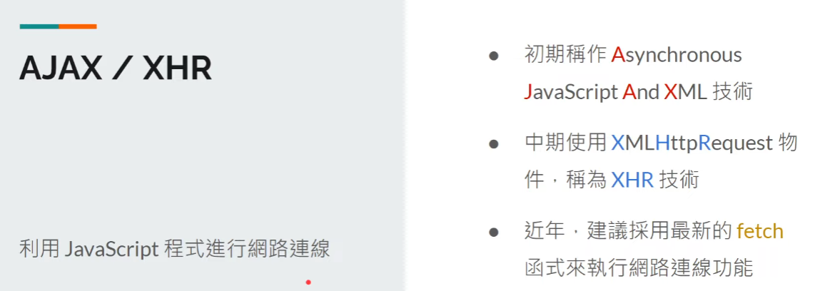

Slide 33
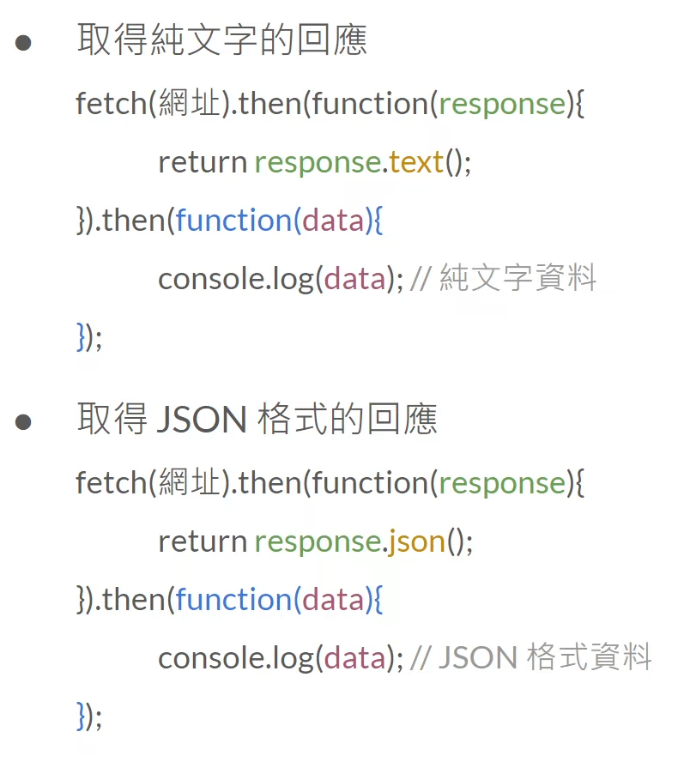
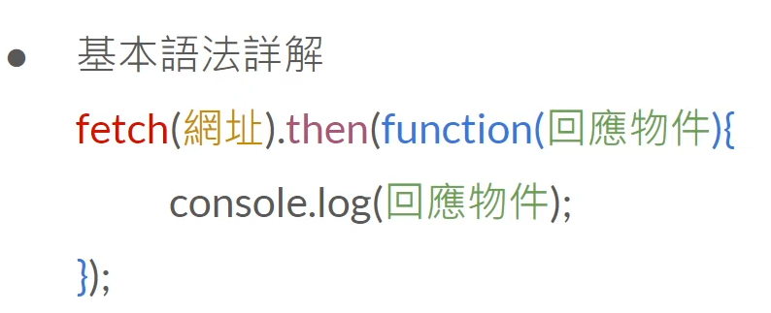
fetch 函式 (javascript內建的連線用函式)
Promise觀念

Slide 34
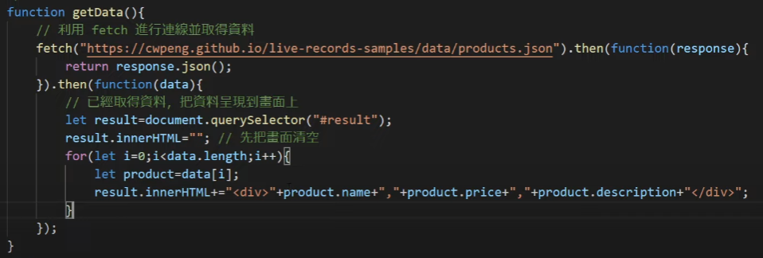

Slide 35
Arrow Function
https://www.youtube.com/watch?v=GzrWyJkD3b8&list=PL-g0fdC5RMbqW54tWQPIVbhyl_Ky6a2VI&index=27

Slide 36
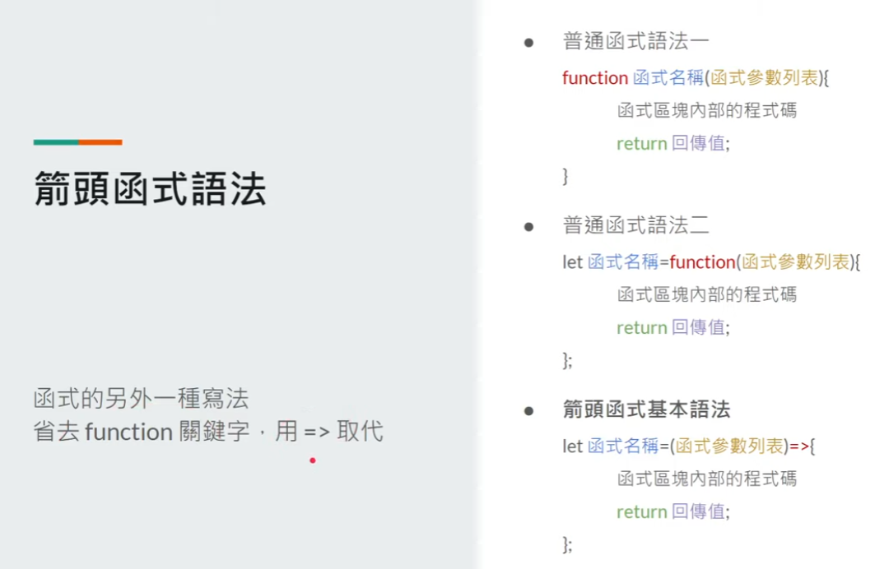
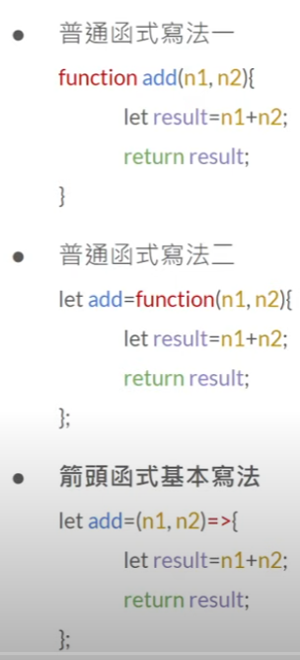

Slide 37
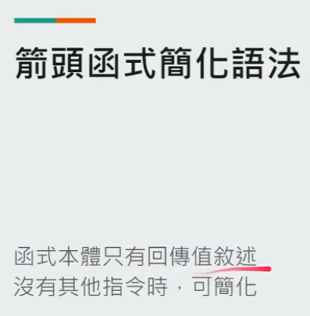
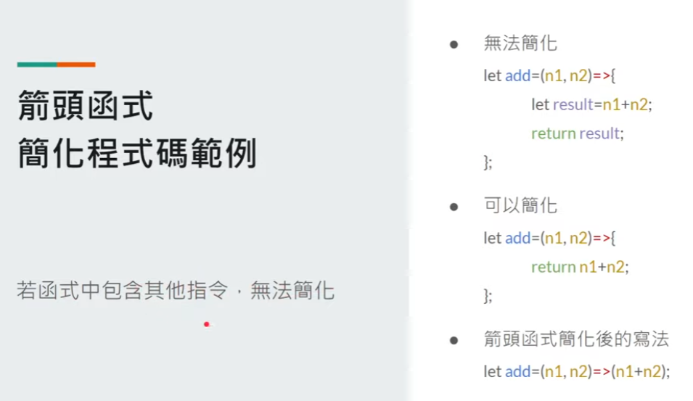
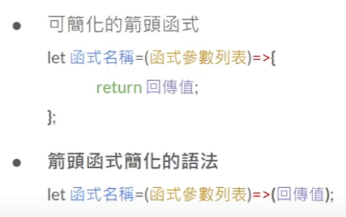

Slide 38
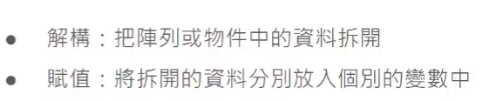
解構賦值 Destructuring Assignment
https://www.youtube.com/watch?v=AMwRSPh2G3U&list=PL-g0fdC5RMbqW54tWQPIVbhyl_Ky6a2VI&index=28
先解構，再賦值

Slide 39
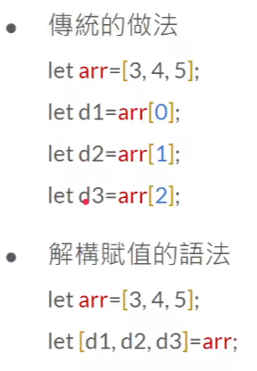
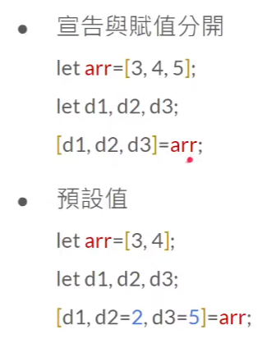
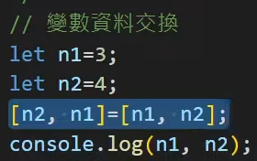
陣列的解構賦值
按照出現順序作對應
使用中括號
應用例子
3,4,5分別放入d1, d2, d3
可以有預設值

Slide 40
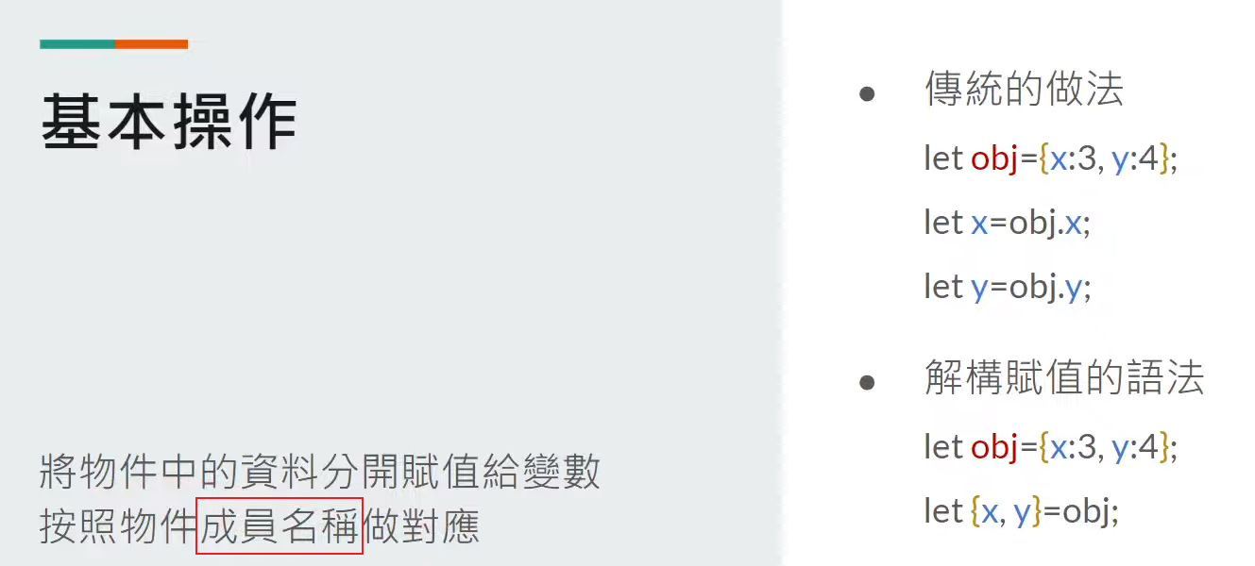
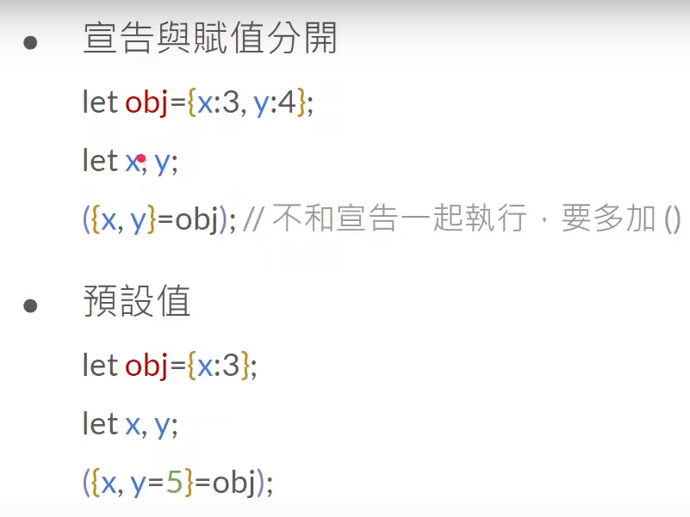
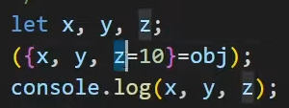
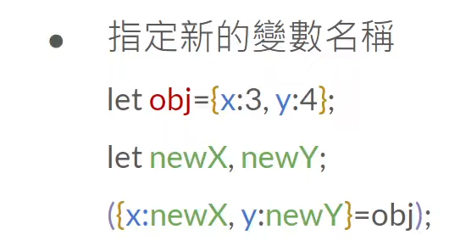
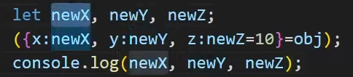
物件的解構賦值
使用花括號
不然會出現
應用例子
解構到x，並賦值給newX

Slide 41
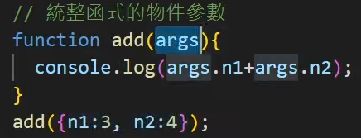

在函式的應用
更好 !
const [ state, setState ] = React.useState(null);
React 中 Hook 的寫法就是利用解構賦值完成

Slide 42

其餘運算符號 Rest Operator
把剩餘的東西包在一起
常常跟上一節的解構賦值用在一起

Slide 43




在陣列/物件解構賦值中應用

Slide 44


用在函式參數中

Slide 45






實例
同理，obj 會是物件
obj.x 為 3
data 會是陣列

Slide 46
模組基礎 Module
單一程式切割為多個檔案
每個程式檔案稱為模組
(就像python自己寫的.py可以import進來)
vscode 建議安裝 : live server

Slide 47

簡介

Slide 48

使用JavaScript原生模組系統
要設定type=“module”
並且指定 src

Slide 49



建立輸出輸入的關聯性
使用 export 輸出/import 輸入
export default <東東>
<東東>不一定要是函式，可以是變數
export 多個物件

Slide 50

模組的獨立性
模組有各自空間，互不影響
模組中的 name 變數與 其他模組中的 name 不影響
但default的名子就要注意，不要撞名

Slide 51

實際例子(1/2)
上面這樣可以跑，但 main 跟 lib 本質上是同源的(所以會互相影響)
若在lib.js中增加 let name=“JJ”，會出現衝突
這種引入方式不好 !

Slide 52

實際例子(2/2)
這種方式較佳~

Slide 53
模組輸出/輸入
分為 預設(default)、非預設
let x = 3; export default x; // export default 3; import y from “./libs.js”; // 還是能取到 3
let x = 3; export {x}; // export let x = 3; import {x} from “./libs.js”;

Slide 54


預設
輸出時使用 default 關鍵字
輸入時可使用任意名稱(但不建議)
這點和 python 不一樣ㄛ

Slide 55


非預設
非預設在 export 跟 import 都要用 {} 包，且export跟import 使用的名稱需要相同
* 在 export 物件(object)時也會用到 {}，但若前面出現default表示他用的還是預設ㄛ，所以 import 時不需要 {} (詳見p. 48)

Slide 56



可同時使用預設/非預設變數
一些使用例子
也可以傳 function

Slide 57

語法整合 - 範例

Slide 58



實際範例
包成一個工具箱
以單個工具傳送

Slide 59
Proxy 代理物件基礎
現代前端框架經常使用的核心技巧

Slide 60

簡介

Slide 61

建立代理物件 → 使用代理物件
最基礎代理物件處理函式 : get()

Slide 62

入門範例 (1/3)

Slide 63

入門範例 (2/3)

Slide 64

入門範例 (3/3)
想要取得的屬性名稱
有可能只想要名字的情況

Slide 65


實際範例 (1/3)
看一下內容
原始需求: 計算總價
輸出上面的 data
輸出 abc
不管傳過去的 property 是啥，反正會先呼叫上面的 get()

Slide 66


實際範例 (2/3)
可以獲得總價了，但有時候我還是會想要取得單價 price
但發現都會輸出 500

Slide 67

實際範例 (3/3)
取得 100
若獲得其他屬性，就回傳原本對應的屬性回去!
(我只是代理，不是要替代掉原本的人)

Slide 68
JavaScript 物件的拷貝
淺拷貝 / 深拷貝
淺拷貝: 只能複製到一層 (內建拷貝方法多屬此種)
let b = {…a} 或是下面方式
Let b = Object.assign({}, a) //陣列就用Object.assign([], a)
深拷貝: 可以複製整層
let str = JSON.stringify(a)
let b = JSON.parse(str)

Slide 69

拷貝搶先看
python 中也有一樣情形，物件的 assign 就像指標一樣，會將箭頭指到同一個記憶體，若另一個指標操作，會影響到原本的東西
用其餘運算子，並重新賦值給 b

Slide 70

data 就是兩層

Slide 71


Slide 72


Slide 73

深

Slide 74


Slide 75

留言區討論

Slide 76
補充
defer、type...

Slide 77
defer
defer 用來確保導入的 javascript 腳本只在 HTML 文檔的其餘部分被讀取和解析後才執行
白話: html 用完了再開始看導入的 javascript
另一種 defer 的替代方案是把 <script> 移到 <body>

Slide 78
type
確保這個 javascript 文件被視為 javascript 模塊
當 type=“module” 後才能做 import export
這些東西在搭建 React 時應該會幫忙做

Slide 79

Javascript 的 class

Slide 80

Javascript 的 array 常用功能

Slide 81


Javascript 的 map
也可以返回一個物件，記得{}外面要多一層()

